Slide 1
Економічний розвиток
Великої Британії в останній третині XIX століття
Виконала учениця 9-А класу
Бабенко Єлизавета

Slide 2
Кінець XIX ст. — період швидкого економічного піднесення США і Німеччини — для Англії обернувся втратою монопольних позицій у світовій промисловості й торгівлі.
Наприкінці XIX ст. англійська індустрія посідала вже не перше, а третє місце у світі. Частка Великої Британії у світовій торгівлі скоротилася з 22 % у 1870 р. до 15 % у 1900 р.

Slide 3
Причини втрати Англією першості:
Технічна відсталість на англійських виробництвах.
Скорочення обсягів виробництва.
Активне вивезення капіталів із Англії.
Посилення конкурентної боротьби на світових ринках.
Посилений розвиток держав-конкурентів.
Відсутність фінансів не дозволяла фермерам Англії використовувати нові технології.

Slide 4
Головною причиною відставання Англії було поступове фізичне і моральне старіння виробничої бази британської промисловості. Англійські фабрики та заводи були збудовані ще в кінці XVIII — першій половині XIX ст. і оснащені машинами та механізмами доби промислового перевороту. Вони неспроможні були виготовляти таку кількість виробів і такої якості, як американські та німецькі, що базувалися на ефективнішій виробничій основі, створеній науково-технічним процесом останньої третини XIX ст.
Технічна модернізація англійської промисловості була вкрай необхідною, але надзвичайно дорогою і складною, вона вимагала додаткових капіталовкладень.

Slide 5
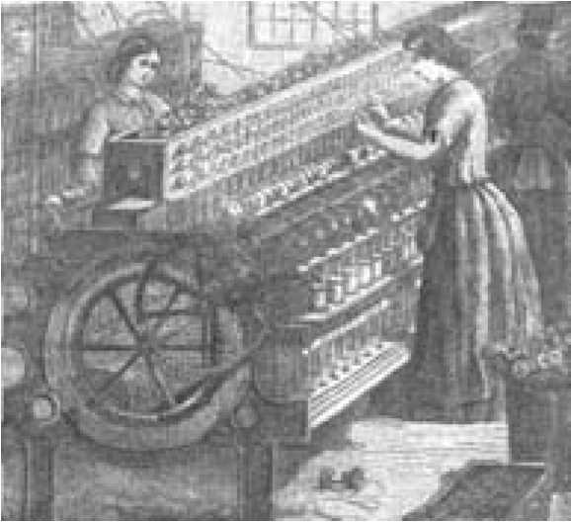
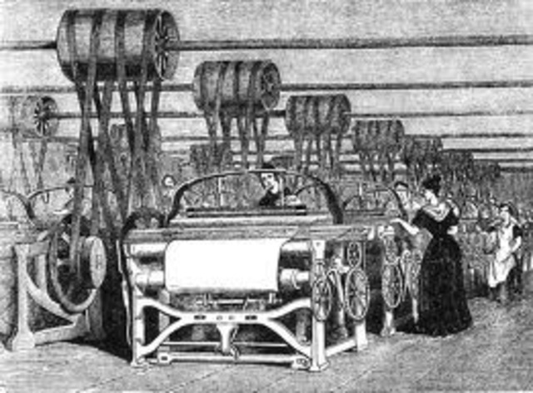

Slide 6
Економіка Великої Британії
Утрата торговельної монополії.
Відставання в промисловості, особливо в розвитку нових галузей – хімічної, автомобільної, електротехнічної і т.д.
Відсталість у сільському господарстві.
Початок формування монополістичних об′єднань.
Дешева продукція з колоній.
Активне використання колоній – джерела дешевої сировини, ринка збуту англійських товарів, місця вивезення капіталу.

Slide 7
Висновок
Серйозними конкурентами Великобританії, яка першою стала на шлях промислового перевороту й індустріального розвитку і була "майстернею світу", стали США та Німеччина. Економічний розвиток мав переважно екстенсивний характер. Темпи зростання продуктивності праці відставали від темпів економічного зростання і становили в середньому 1,7 %.
Кардинальні зміни в усіх сферах господарського життя призвели на межі XIX—XX ст. до утворення світового господарства як системи світогосподарських відносин, матеріальної основи індустріальної цивілізації. Матеріальною основою формування світового господарства були машинне виробництво, міжнародний поділ праці, завершення формування світового ринку. Істотним чинником розвитку світового господарства стала інтернаціоналізація господарського життя.
.

